Slide 1
KLASSZICISTA ÉPÍTÉSZET

Slide 2
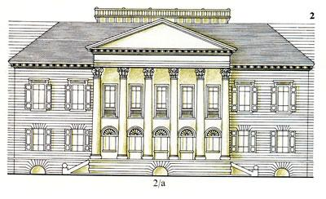
A KLASSZICISTA ÉPÜLET JELLEMZŐ HOMLOKZATI ELEMEI.
A klasszicista épület legjellemzőbb homlokzati eleme a háromszögű oromzattal fedett oszlopsor, a motívum neve: portikusz. Az épületet a nyugalom, mozdulatlanság és ezzel együtt az egyenes vonalak jellemzik. A tömeg egyszerű mértani test: kocka, téglatest, henger, félgömb. A portikuszhoz magas lépcsőzet visz fel.

Slide 3
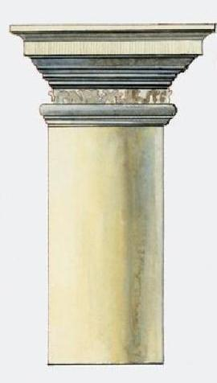
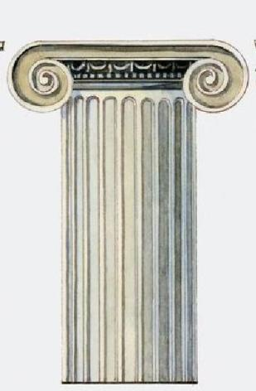
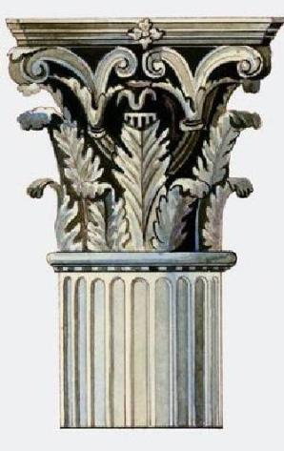
A KLASSZICISTA ÉPÍTÉSZET JELLEMZŐ DÍSZÍTŐELEMEI
Általában a görög-római építészet elemeit, főként a dór, jón és
korinthoszi oszloprendet alkalmazták az épületek tagoló és
díszítőelemeként.
Dór oszlop Jón oszlop Korinthoszi oszlop

Slide 4
SZÉCHENYI LÁNCHÍD, BUDAPEST
Tervező
WILLIAM TIERNEY CLARK
Építész
ADAM CLARK
1839-49, h:380 m, sz:14,8 m
(2015-09-15)

Slide 5
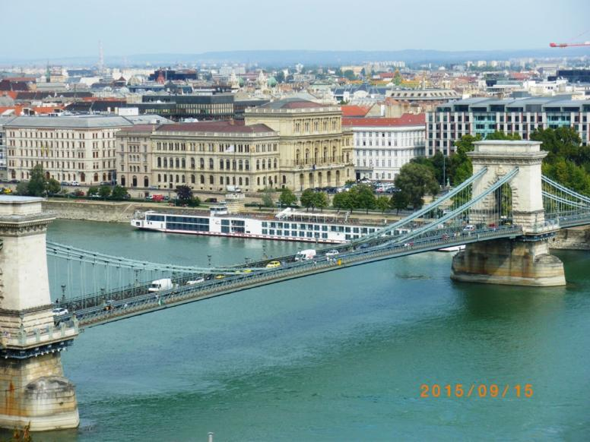
SZÉCHENYI LÁNCHÍD, BUDAPEST,1839 -1849
TervezŐ: William Tierney Clark, Építész: Adam Clark

Slide 6
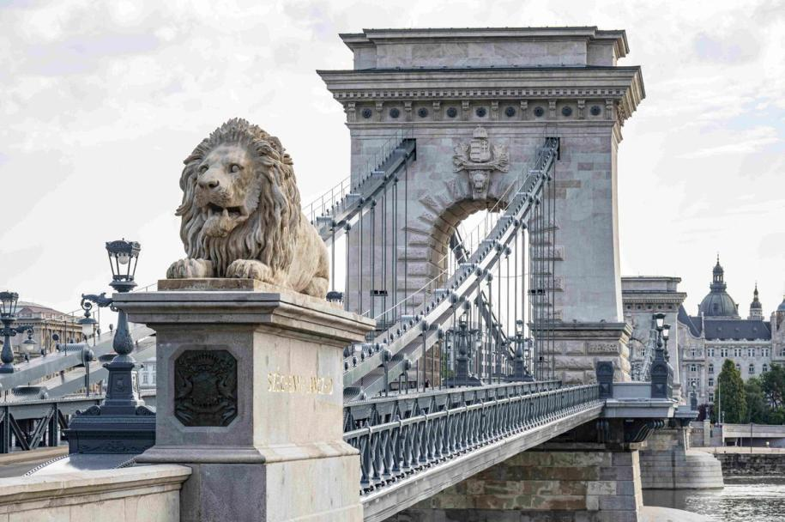
SZÉCHENYI LÁNCHÍD, BUDAPEST, (részlet),1839-49

Slide 7
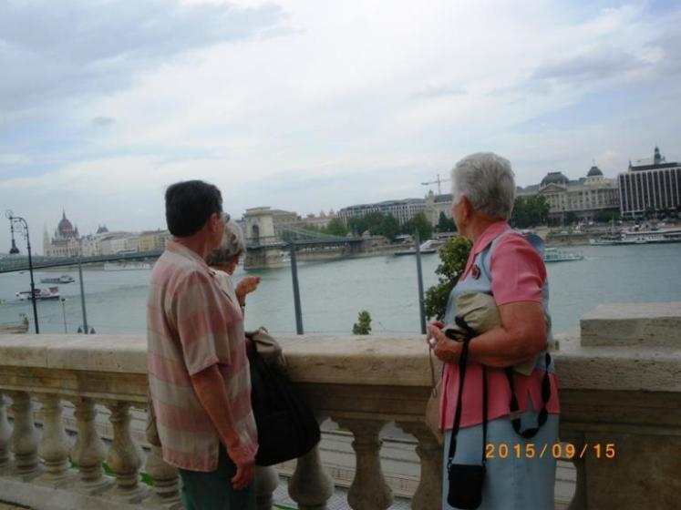
SZÉCHENYI LÁNCHÍD, BUDAPEST, 1839-49
Tervező: WILLIAM TIERNEY CLARK
Építész: ADAM CLARK, h: 380 m, sz: 14,8 m

Slide 8
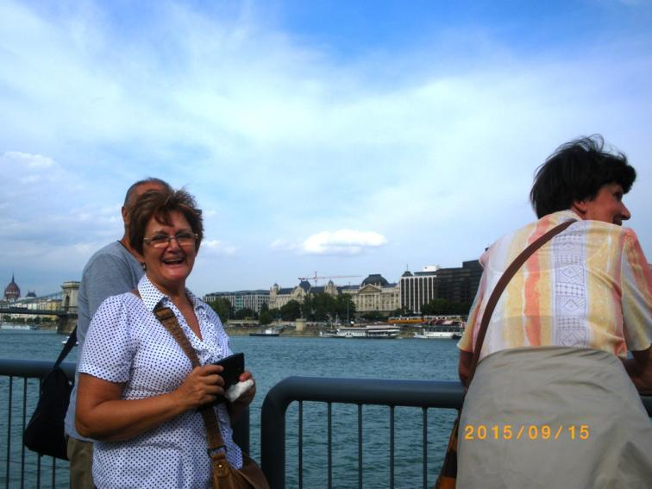
SZÉCHENYI LÁNCHÍD BUDAPEST, Tervező: WILLIAM TIERNEY CLARK, Építész: ADAM CLARK, 1839-49

Slide 9
SÁNDOR PALOTA, BUDAPEST
Tervezők
POLLACK MIHÁLY
és
JOHANN AMAN
klasszicista stílus
1803 -1806
(2015.09.15)

Slide 10
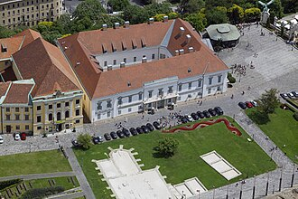
SÁNDOR PALOTA, BUDAPEST, légi felvétel

Slide 11
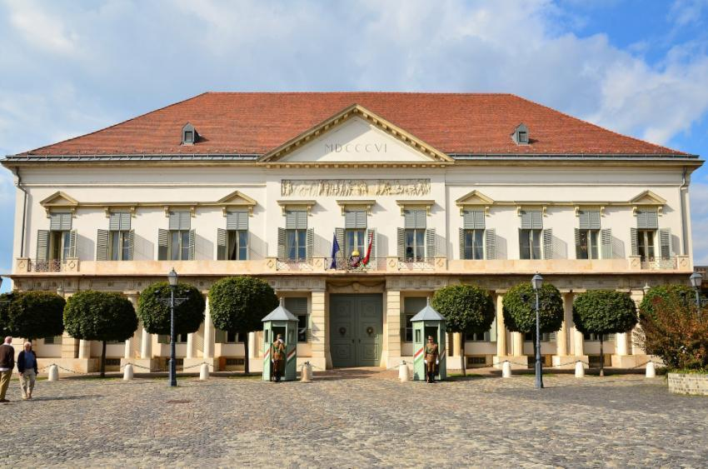
SÁNDOR PALOTA - DÉLI HOMLOKZAT, BUDAPEST
Tervezők: Pollack Mihály és Johann Aman
klasszicista stílus,1803-1806

Slide 12
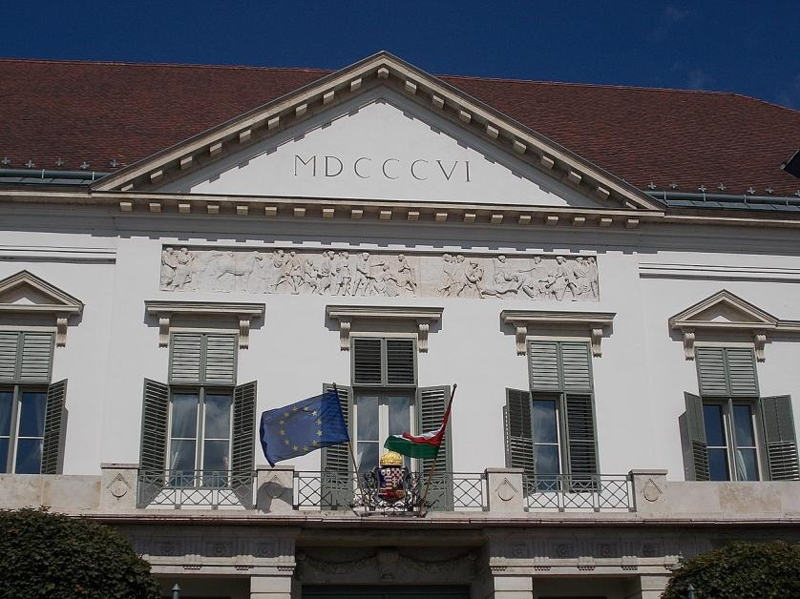
SÁNDOR PALOTA, BUDAPEST – déli homlokzat

Slide 13
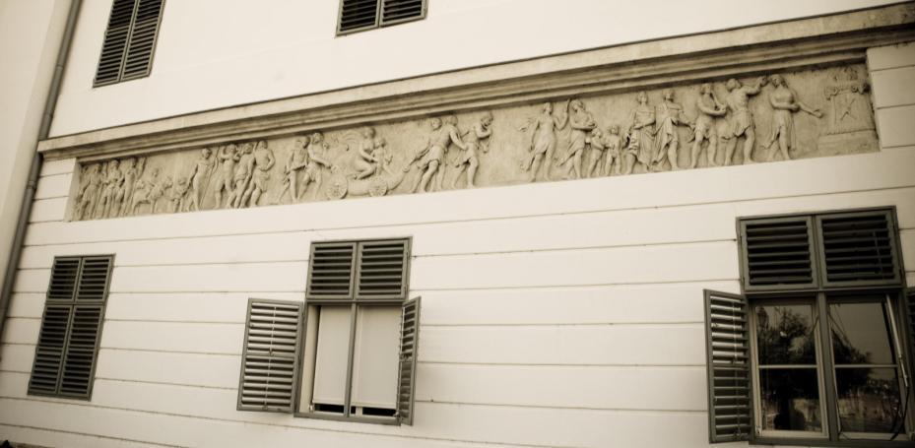
SÁNDOR-PALOTA, BUDAPEST - Észak-nyugati homlokzat épületdíszítő domborművei I.
ANTON KIRCHMAYER, OLIMPOSZI ISTENEK, 1806
(eredeti klasszicista dombormű)

Slide 14
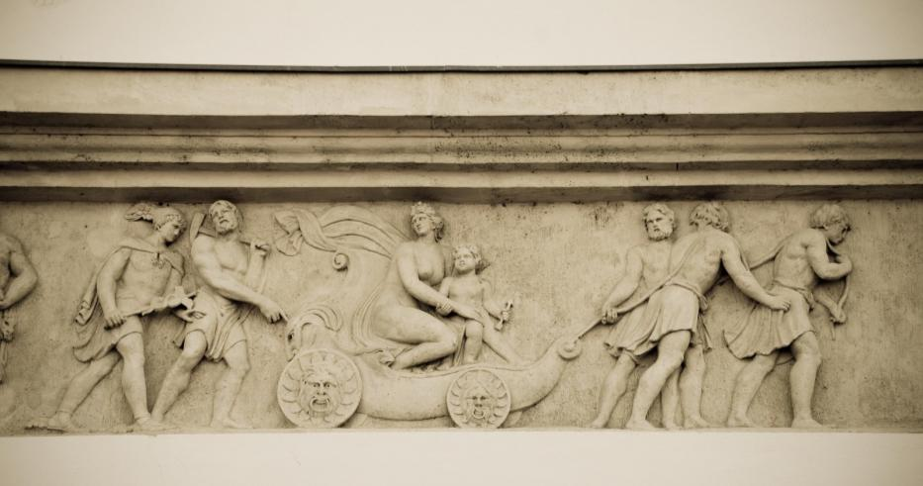
SÁNDOR-PALOTA BUDAPEST - OLIMPOSZI ISTENEK
ANTON KIRCHMAYER: 1806 Észak-nyugati homlokzat épületdíszítő domborművei I
(eredeti klasszicista dombormű)

Slide 15
MAGYAR NEMZETI MÚZEUM BUDAPEST
Tervezők
HILD JÓZSEF
POLLACK MIHÁLY
1837-1847
(2011-10.11.)
(2023.0.24. – 27.)

Slide 16
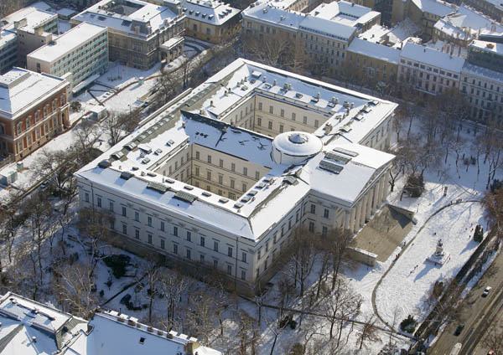
MAGYAR NEMZETI MÚZEUM, BUDAPEST, Légi felvétel

Slide 17
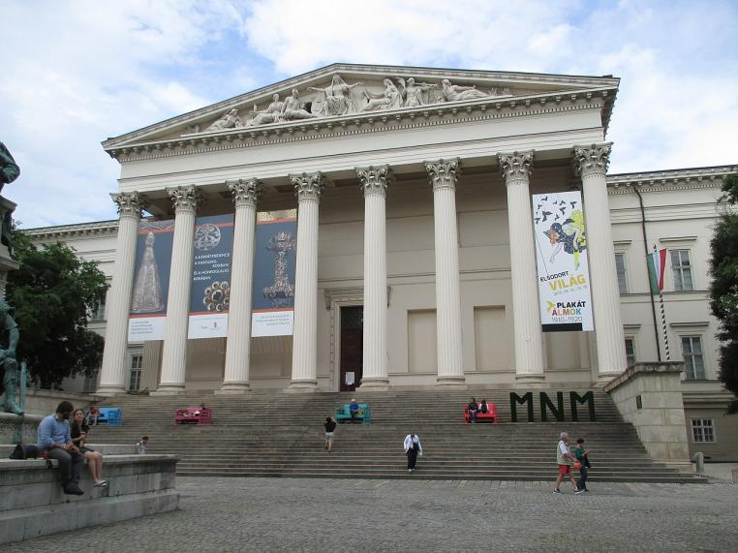
A MAGYAR NEMZETI MÚZEUM - FŐHOMLOKZAT, Budapest
Tervezők: HILD JÓZSEF, POLLACK MIHÁLY, 1837-1847 Nyolcoszlopos római stílusú portikusz felett timpanonnal

Slide 18
A timpanon lévő hat női és egy férfi alak a következőket személyesíti meg.
Dráva
Művészet
Tudomány
Pannónia
Történelem
Hírnév
Duna (ő az egyetlen férfi közülük)

Slide 19
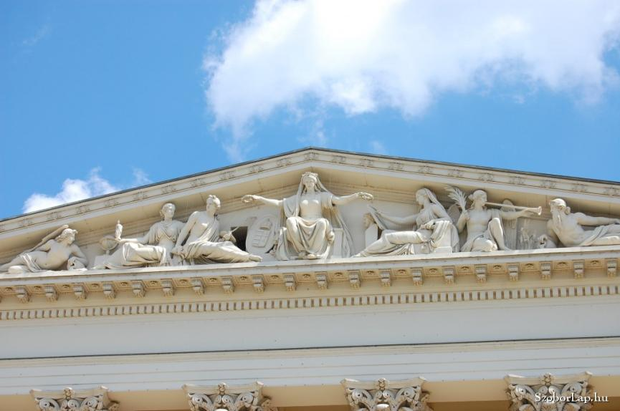
RAFAEL MONTI, LUDWIG SCHALLER: NEMZETI MÚZEUM TIMPANONJÁNAK DÍSZÍTŐSZOBRAI, 1842

Slide 20
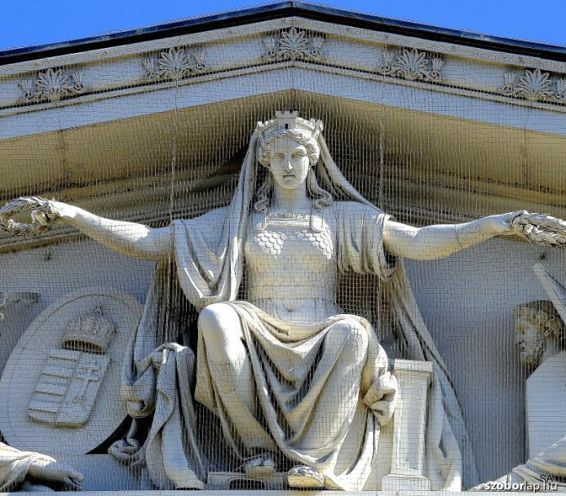
PANNÓNIA, NEMZETI MÚZEUM TIMPANONJÁNAK FŐALAKJA
RAFAEL MONTI, LUDWIG SCHALLER,1842

Slide 21
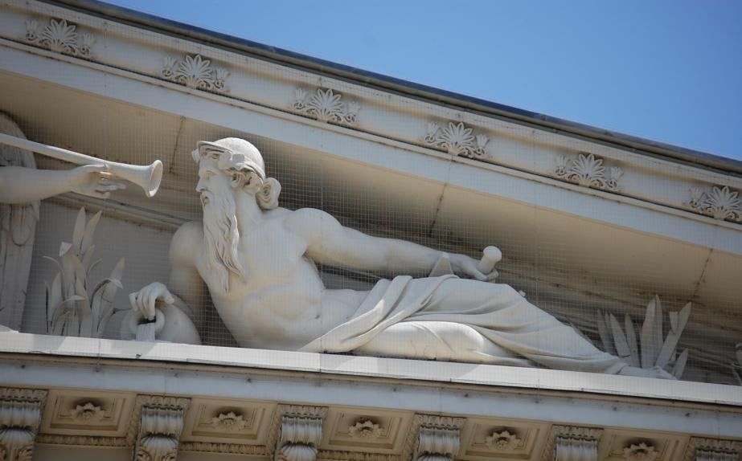
A NEMZETI MÚZEUM, BUDAPEST
DUNA, RAFAEL MONTI, LUDWIG SCHALLER, 1842
(timpanon egyetlen férfi szobra)

Slide 22
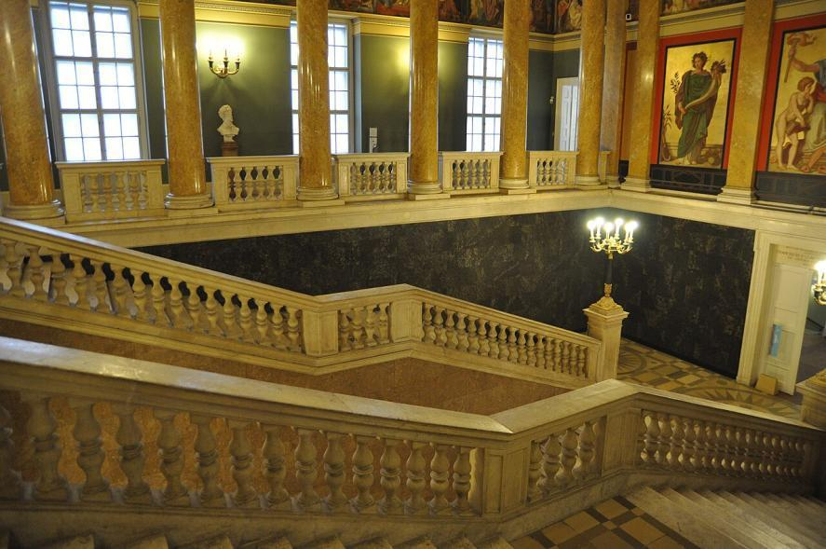
MAGYAR NEMZETI MÚZEUM BUDAPEST, FŐLÉPCSŐHÁZ
(részlet), HILD JÓZSEF, POLLACK MIHÁLY, 1837-1847

Slide 23
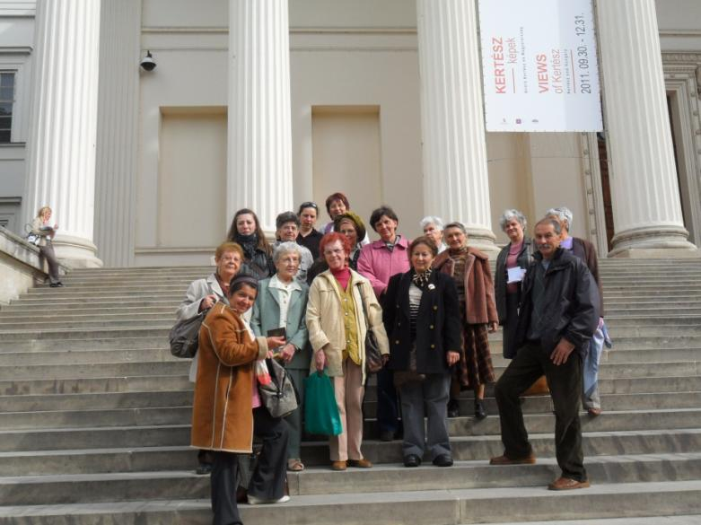
CSOPORTUNK A MAGYAR NEMZETI MÚZEUM ELŐTT
(2011-10.11.)

Slide 24
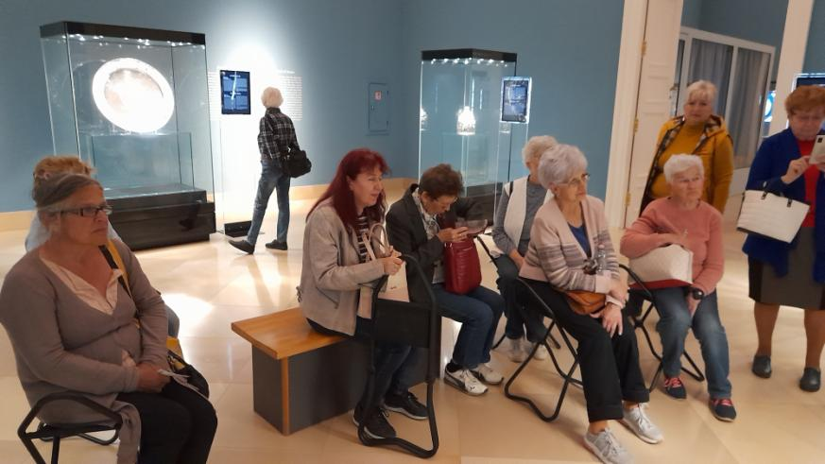
ISMERKEDÜNK A SEUSO KINCSEKKEL
MAGYAR NEMZETI MÚZEUM BUDAPEST
(2023.04.25-27)

Slide 25
DEÁK TÉRI
EVANGÉLIKUS TEMPLOM BUDAPEST
Tervezők
POLLACK MIHÁLY
1799-1808
HILD JÓZSEF
1836
(főhomlokzat)

Slide 26
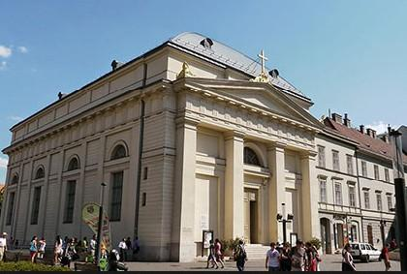
DEÁK TÉRI EVANGÉLIKUS TEMPLOM, BUDAPEST FŐHOMLOKZAT, Tervező: POLLACK MIHÁLY, 1799-1808
HILD JÓZSEF, 1836

Slide 27
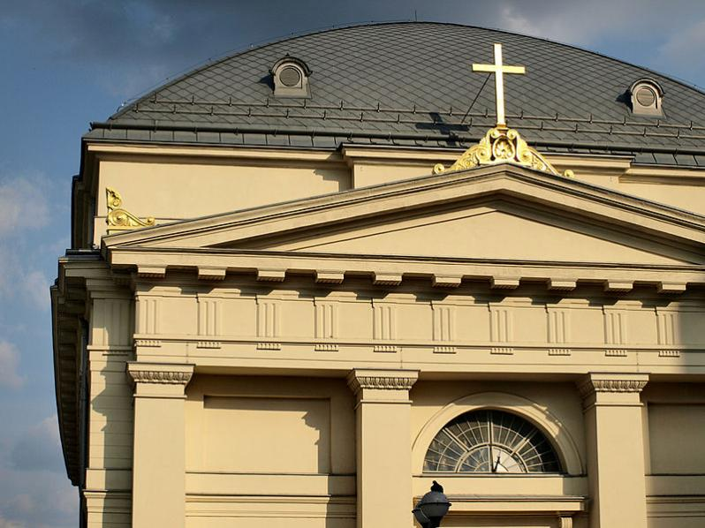
DEÁK TÉRI EVANGÉLIKUS TEMPLOM, BUDAPEST,
Tervező: POLLACK MIHÁLY, 1799-1808
FŐHOMLOKZAT,(részlet) HILD JÓZSEF,1836

Slide 28
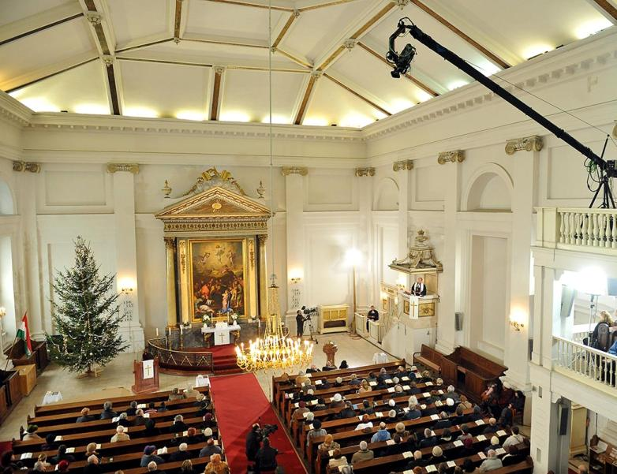
DEÁK TÉRI EVANGÉLIKUS TEMPLOM, BUDAPEST
BELSŐNÉZET

Slide 29
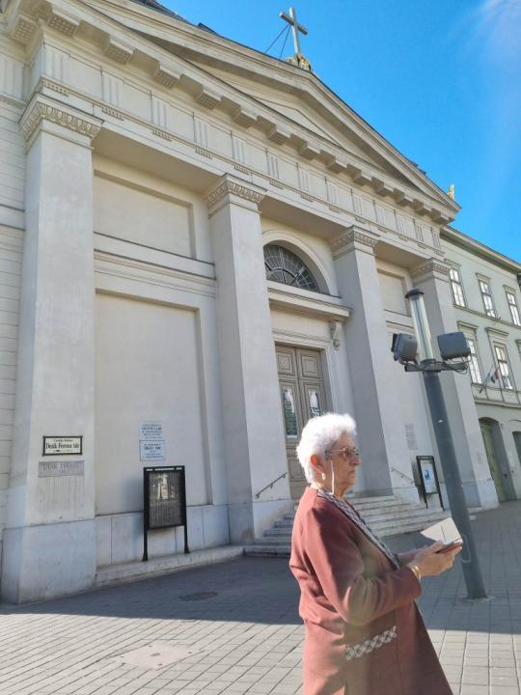
DEÁK TÉRI
EVANGÉLIKUS TEMPLOM
FÖHOMLOKZAT
BUDAPEST
Tervező
POLLACK MIHÁLY
1799-1808
Főhomlokzat
HILD JÓZSEF
1836

Slide 30
ESZTERGOMI BAZILIKA
NAGYBOLDOGASSZONY
ÉS
SZENT ADALBERT
FŐSZÉKESEGYHÁZ
Tervező
KÜHNEL PÁL
Építésvezetők
PACKH JÁNOS (Óegyiptomi stílus)
HILD JÓZSEF
Klasszicista stílus
LIPPERT JÓZSEF
1822–1869
M:100 M, H: 118 M, SZ: 49 M
(Dunakanyar (2008. 08. 05. – 08.)

Slide 31
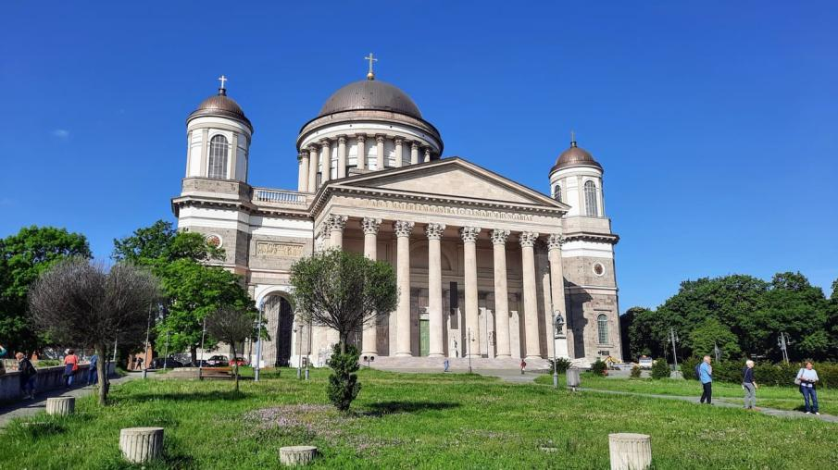
ESZTERGOMI BAZILIKA, Tervező: KÜHNEL PÁL Építésvezetők: PACKH JÁNOS: HILD JÓZSEF
klasszicista stílus, LIPPERT JÓZSEF, 1822–1869

Slide 32
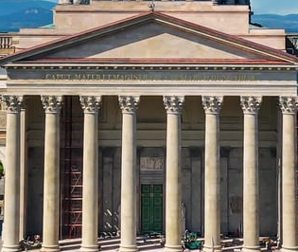
ESZTERGOMI BAZILIKA – PORTIKUSZ, TIMPANON

Slide 33
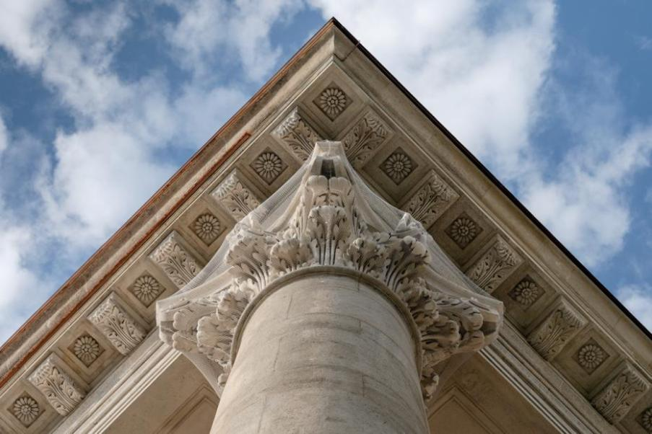
ESZTERGOMI BAZILIKA – KORINTHOSZI OSZLOPFŐ

Slide 34
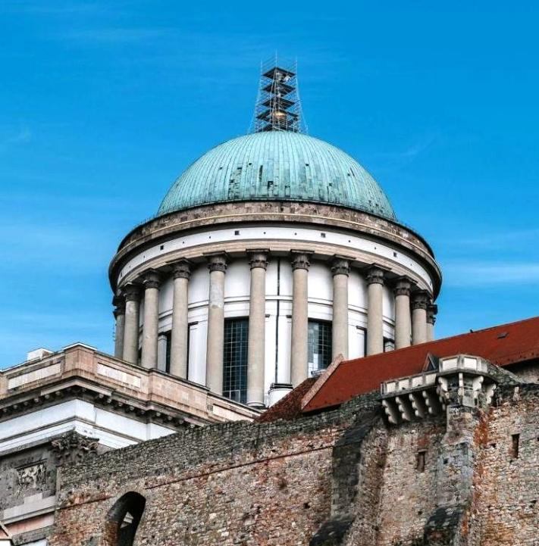
ESZTERGOMI BAZILIKA KUPOLA
1822–1869
33,5 m átmérőjű kupolát
24 db
korinthoszi oszlop tartja

Slide 35
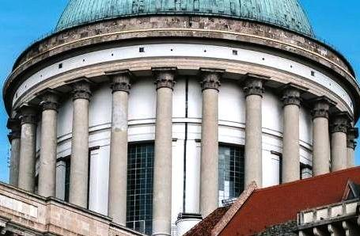
ESZTERGOMI BAZILIKA - KUPOLA, (részlet)

Slide 36
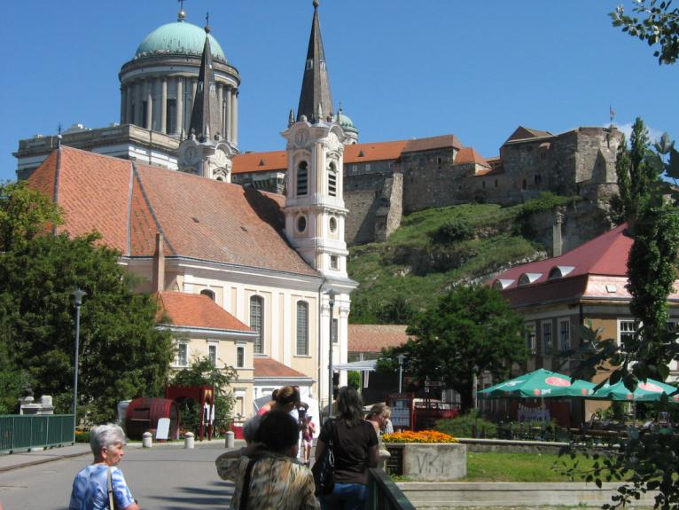
ESZTERGOMI BAZILIKA, Építészek: HILD JÓZSEF Klasszicista stílus, (PACKH JÁNOS (Óegyiptomi stílus)
1822–1869

Slide 37
KÖLCSEY FERENC
SÍREMLÉKE, SZATMÁRCSEKE
Klasszicista stílus
Tervező
GERENDAY ANTAL
(Gerenday sírkőgyárban
készült)
(2010.07.20. – 23.)

Slide 38
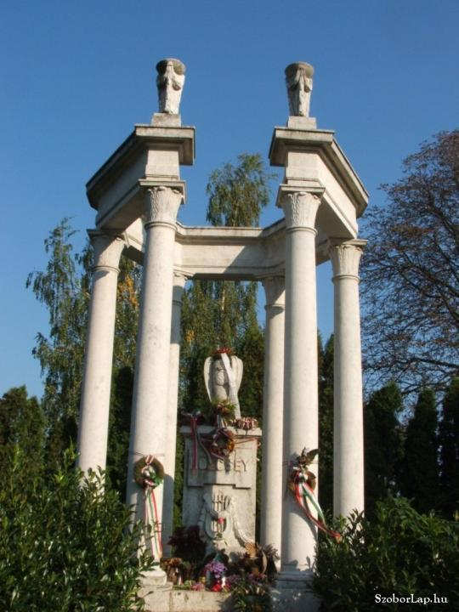
KÖLCSEY FERENC
SÍREMLÉKE
Szatmárcseke
Tervező
GERENDAY ANTAL
(részlet)
Klasszicista stílus Gerenday sírkőgyárban készítették
(Halálának 100. évfordulóján avatták fel)
(2010.07.20.-23.)

Slide 39
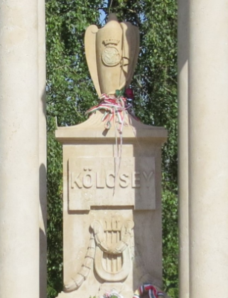
KÖLCSEY FERENC SÍREMLÉKE
(részlet)
FELIRATOS, CÍMERES URNA
Szatmárcseke
Gerenday sírkőgyárban készítették
(2010.07.20. - 23.)

Slide 40
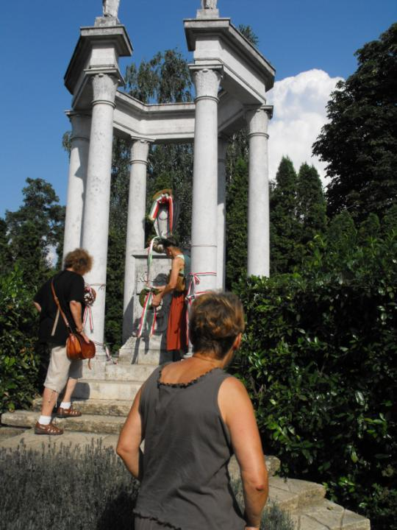
KÖLCSEY FERENC
SÍREMLÉKE
Szatmárcseke
Gerenday sírkőgyárban
készült
(2010.07.20. - 23.)

Slide 41
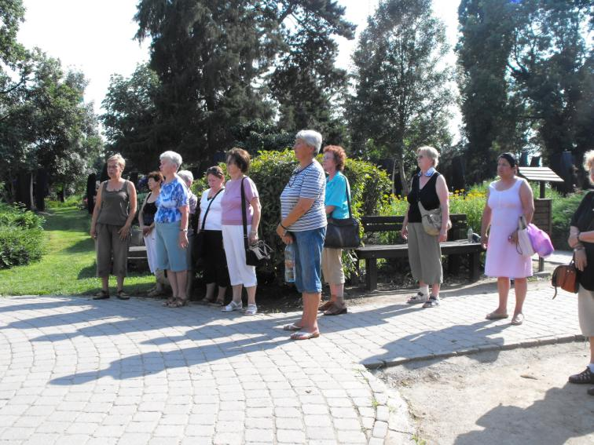
ART PAGONY TAGJAI KÖLCSEY FERENC SÍREMLÉKE ELŐTT SZATMÁRCSEKE, (2010. 07. 20.- 23.)

Slide 42
ZIRCI CISZTERCI APÁTSÁG
(BAROKK)
(1732-1752)
KLASSZICISTA BŐVÍTÉS
1839-1841
1844-1857
FŐHOMLOKZAT
1854
(2014.07.30. - 08.01.)

Slide 43
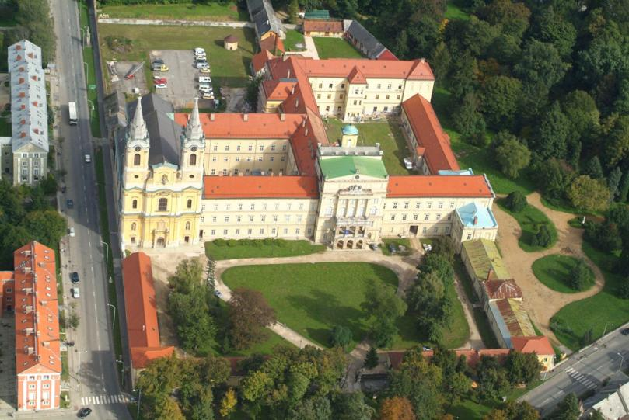
ZIRCI CISZTERCI TEMPLOM ÉS APÁTSÁG LÉGI FOTÓJA

Slide 44
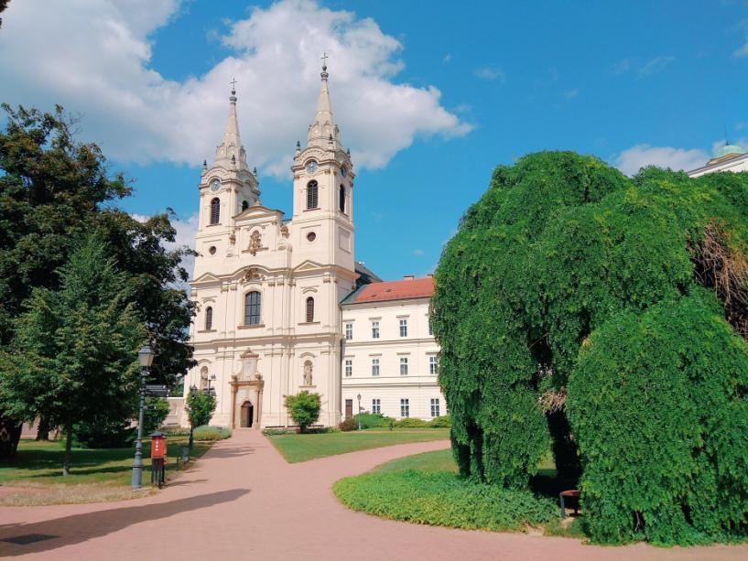
ZIRCI CISZTERCI APÁTSÁG NAGYBOLDOGASSZONY
BAZILIKA (BAROKK,(1732-1752), ÉS KLASSZICISTA STÍLUS,1839 -1841/1844 -1857)

Slide 45
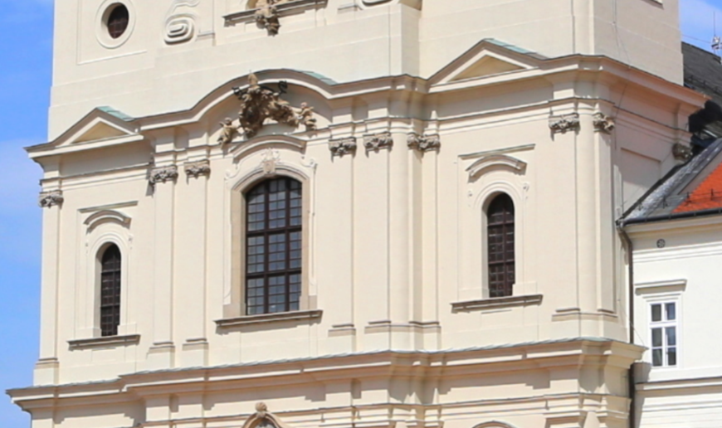
A ZIRCI CISZTERCI APÁTSÁG NAGYBOLDOGASSZONY BAZILIKA, KLASSZICISTA STÍLUSÚ, RÉSZLETE

Slide 46
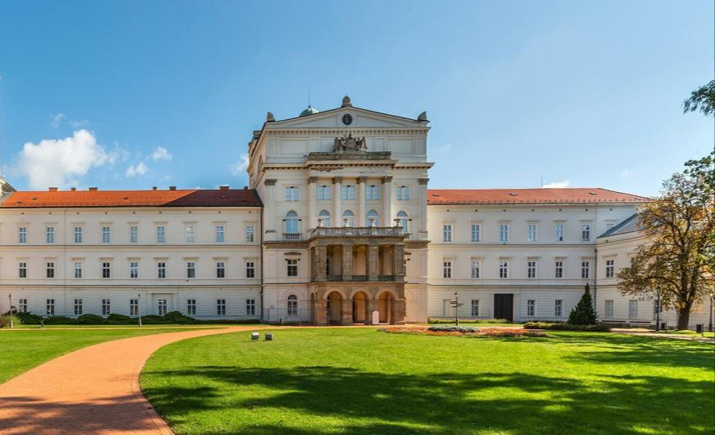
ZIRCI CISZTERCI APÁTSÁGA, KÖNYVTÁR ÉS MÚZEUM KLASSZICISTA STÍLUSÚ BŐVÍTÉS, 1839-1841, TIMPANON ÉS KORINTHOSZI OSZLOPOK JELZIK A STÍLUST

Slide 47
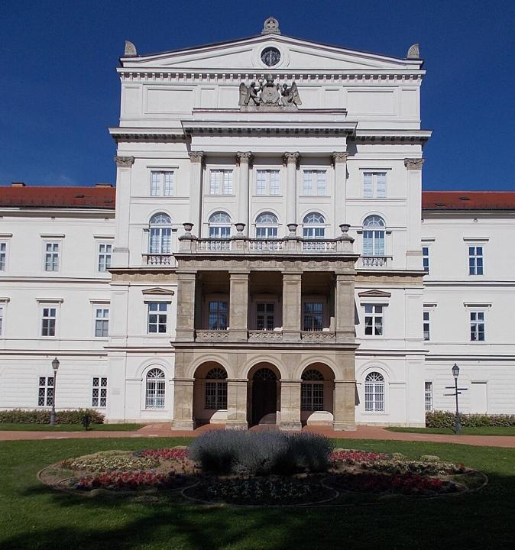
A MÚZEUM SZÁRNY KLASSZICISTA STÍLUSÚ BŐVÍTÉSE A MONOSTORNAK
ZIRCI CISZTERCI APÁTSÁG
A MÚZEUM BEJÁRATA

Slide 48
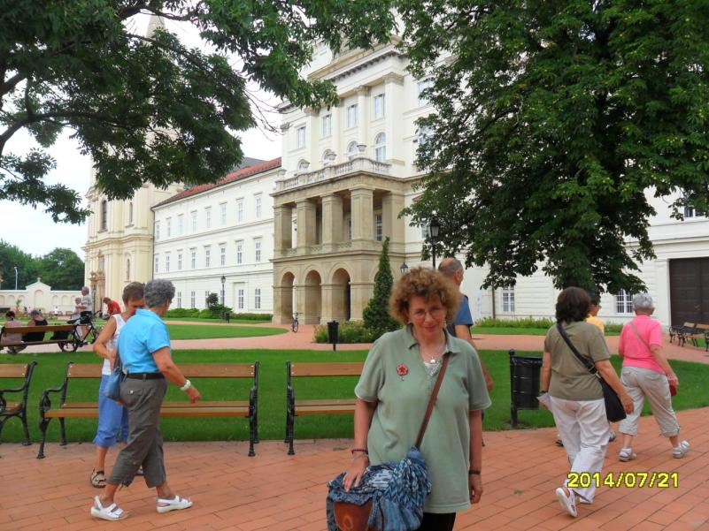
A ZIRCI CISZTERCI APÁTSÁG - MÚZEUM BEJÁRATA

Slide 49
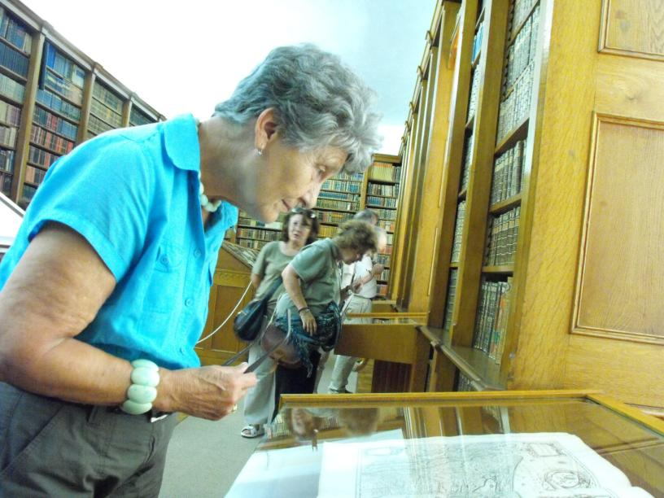
ZIRCI CISZTERCI APÁTSÁG - KÖNYVTÁR

Slide 50
DEBRECENI
REFORMÁTUS NAGYTEMPLOM
TERVEZŐK
PÉCHY MIHÁLY
THALLER JÓZSEF
1805 - 1824
(2015 04.28.-05.01.)

Slide 51
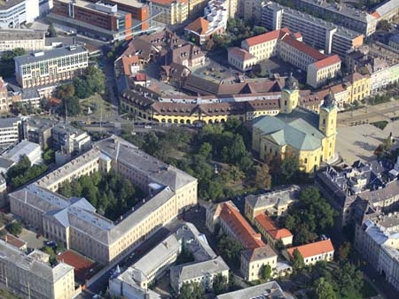
DEBRECEN, REFORMÁTUS NAGYTEMPLOM, REFORMÁTUS KOLLÉGIUM, LÉGI FELVÉTEL

Slide 52
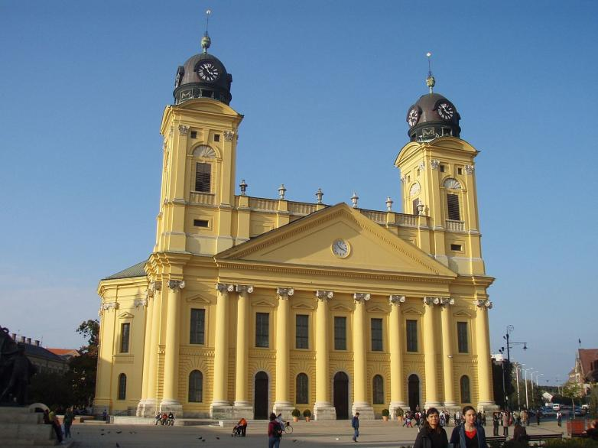
A DEBRECENI REFORMÁTUS NAGYTEMPLOM
TERVEZŐK: PÉCHY MIHÁLY, THALLER JÓZSEF,1805 -1824

Slide 53
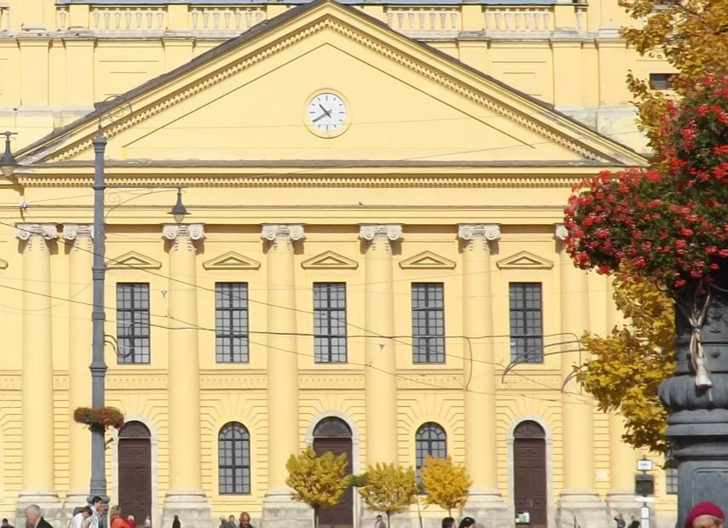
FŐHIMLOKZAT - REFORMÁTUS NAGYTEMPLOM (részlet)
TERVEZŐK: PÉCHY MIHÁLY, THALLER JÓZSEF,1805-1824

Slide 54
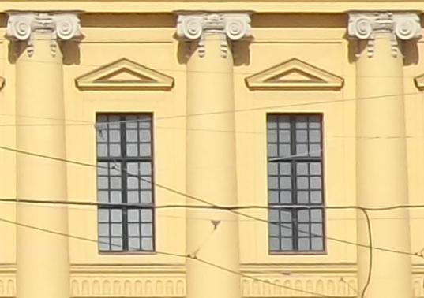
A DEBRECENI REFORMÁTUS NAGYTEMPLOM
JÓN OSZLOPFŐK

Slide 55
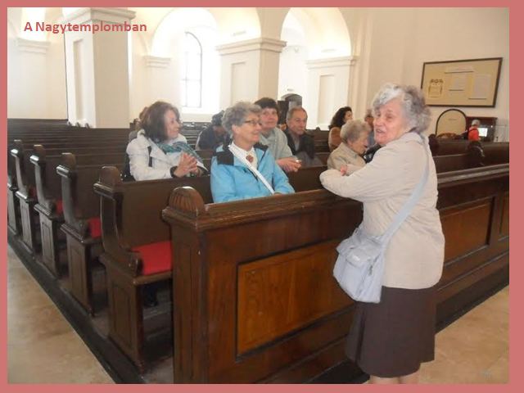
DEBRECENI REFORMÁTUS NAGYTEMPLOMBAN
1500 m²-es alapterületével az ország legnagyobb református temploma

Slide 56
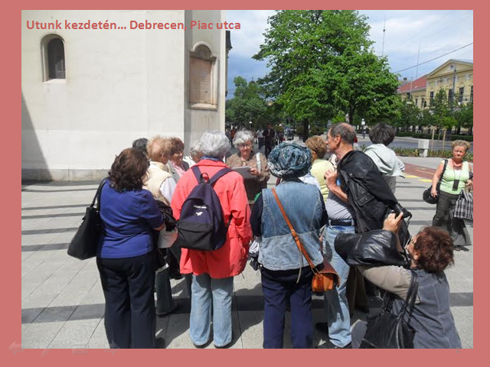
DEBRECEN PIAC UTCA, NAGYTEMPLOM ELŐTT JOBBA
A RÉGI VÁROSHÁZA

Slide 57
DEBRECENI REFORMÁTUS KOLLÉGIUM
Tervező
PÉCHY MIHÁLY
1804-1816
(2015 04.28.-05.01.)

Slide 58
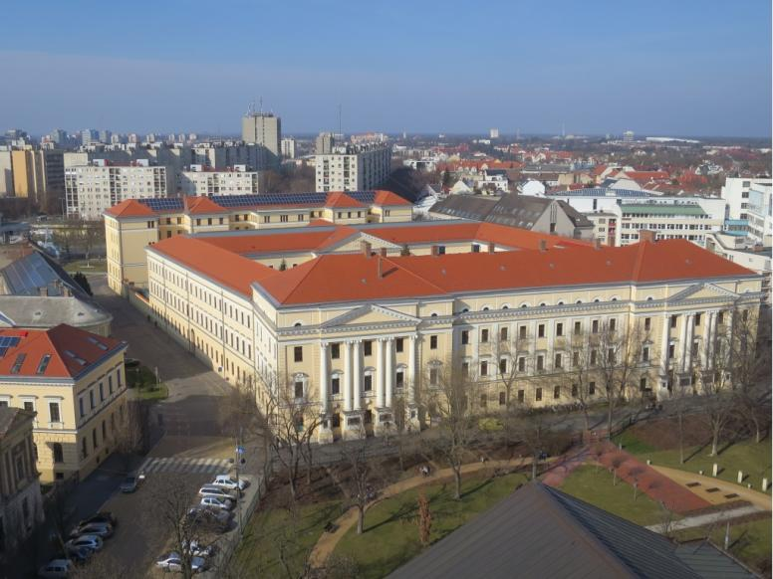
DEBRECENI REFORMÁTUS KOLLÉGIUM
Tervező: PÉCHY MIHÁLY, 1804 - 1816

Slide 59
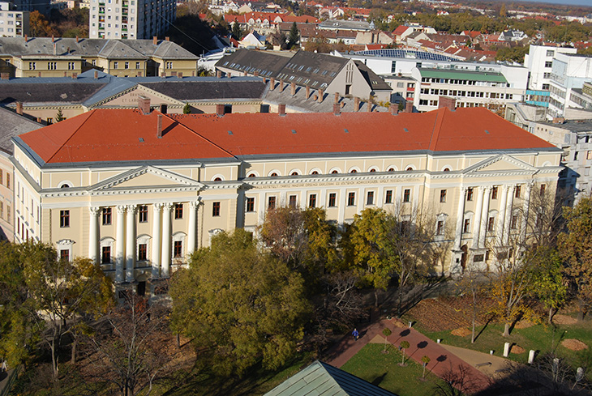
DEBRECENI REFORMÁTUS KOLLÉGIUM - FŐÉPÜLET Tervező: PÉCHY MIHÁLY, 1804 -1816

Slide 60


KORINTHOSZI OSZLOPOK
DEBRECENI REFORMÁTUS KOLLÉGIUM

Slide 61

ORANDO ET LABORANDO
(IMÁDKOZVA ÉS DOLGOZVA)
REFORMÁTUS KOLLÉGIUM JELMONDATA
A BELSŐ UDVARON

Slide 62

KÖNYVTÁR - DEBRECENI REFORMÁTUS KOLLÉGIUM

Slide 63

MEGHALLGATJUK A REFORMÁTUS KOLLÉGIUM TÖRTÉNETÉT

Slide 64

KOLLÉGIUM BEJÁRATÁNÁL DEBRECENI REFORMÁTUS KOLLÉGIUM

Slide 65
DEBRECENI RÉGI VÁROSHÁZA
Tervezők
POVOLNY FERENC
SÁGODY JÓZSEF
1843
(2015 04.28.-05.01.)

Slide 66

DEBRECENI RÉGI VÁROSHÁZA
Tervezők: POVOLNY FERENC és SÁGODY JÓZSE
1838 -1842 (vagy 1843)

Slide 67

DEBRECENI RÉGI VÁROSHÁZA A PIAC UTCA FELŐL
Tevezők: POVOLNY FERENC ÉS SÁGODY JÓZSEF
1838 -1842 (1843)

Slide 68

TIMPANON, KORINTHOSZI OSZLOPOK
DEBRECENI RÉGI VÁROSHÁZA, (RÉSZLET)
tevezők: POVOLNY FERENC ÉS SÁGODY JÓZSEF

Slide 69



DEBRECENI RÉGI VÁROSHÁZA
(részletek)
TIMPANON
VÁROS CÍMERE
KORINTHOSZI OSZLOPFŐ

Slide 70
KAZINCZY MAUZÓLEUM SZÉPHALOM
Tervező
YBL MIKLÓS
1868-1873
(2018.07.17. – 19.)

Slide 71

KAZINCZY FERENCNÉ
GRÓF TÖRÖK SOPHIE
KAZINCZY MAUZÓLEUM SZÉPHALOM
ALKOTÓ: BORSI ANTAL
Emlékcsarnokban az emlékoszlop alatt Kazinczy feleségével, az oszlop körül pedig négy gyermekük nyugszik és szolgálójuk, aki együtt raboskodott az íróval Munkács várában. Valamint három unokájuk is, egyedül legkisebb fiuk nem, aki Aradon halt vértanúhalált.

Slide 72

KAZINCZY MAUZÓLEUM, SZÉPHALOM
Tervező: YBL MIKLÓS, 1868 -1873

Slide 73

KAZINCZY MAUZÓLEUM SZÉPHALOM, TIMPANON ÉS JÓN OSZLOPOK

Slide 74

KAZINCZY MAUZÓLEUM SZÉPHALOM, EMLÉKCSARNOK KAZETTÁS DÍSZÍTÉSŰ MENNYEZETE

Slide 75
SZILVÁSVÁRADI REFORMÁTUS KEREKTEMPLOM
KLASSZICISTA STÍLUSÚ KÖRTEMPLOM
VALÓSZÍNŰLEG
POVOLNY FERENC TERVEZTE
VAGY
(PACKH JÁNOS ÉS HILD JÓZSEF)
1837-1840
M: 33,7 m, D: 26,6 m.
(2019.07.16. -18.)

Slide 76

SZILVÁSVÁRADI REFORMÁTUS KEREKTEMPLOM
Valószínűleg POVOLNY FERENC Tervezte
vagy PACKH JÁNOS és HILD JÓZSEF
1837-1840, M: 33,7 m, D: 26,6 m.

Slide 77

SZILVÁSVÁRADI REFORMÁTUS KEREKTEMPLOM
1837-1840
(2019.07.16-18)

Slide 78

SZILVÁSVÁRADI REFORMÁTUS KEREKTEMPLOM
1837-1840

Slide 79

TEMPLOMBELSŐ - SZILVÁSVÁRADI REFORMÁTUS KEREKTEMPLOM , 1837-1840, (2019.07.16-18)

Slide 80

SZILVÁSVÁRADI REFORMÁTUS KEREKTEMPLOM
TEMPLOMBELSŐ, 1837-1840 (2019.07.16-18)

Slide 81
CSÁKVÁRI ESTERHÁZY KASTÉLY
(BAROKK-ROKOKÓ,FELLNER JAKAB)
(1760 - 1765)
KLASSZICISTA ÁTÉPÍTÉS
CHARLES MOREAU
1810 - 1814
(2024.04.16 – 2024.04.18.)

Slide 82

CSÁKVÁRI ESTERHÁZY-KASTÉLY, LÉGI FELVÉTEL

Slide 83

CSÁKVÁRI ESTERHÁZY-KASTÉLY, (2024.04.16.-18.)

Slide 84

CSÁKVÁRI ESTERHÁZY-KASTÉLY, FŐBEJÁRAT
timpanon,dór oszlop

Slide 85

CSÁKVÁRI
ESTERHÁZY-KASTÉLY
BELSŐ NÉZET
(BAROKK-ROKOKÓ
TERVEZŐ
FELLNER JAKAB
(1760 - 1765)
KLASSZICISTA FELÚJÍTÁS ÁTÉPÍTÉS
TERVEZŐ
CHARLES MOREAU
1810 – 1814

Slide 86

CSÁKVÁRI ESTERHÁZY KASTÉLY
(BAROKK-ROKOKÓ
TERVEZŐ
FELLNER JAKAB
1760 ÉS 1765)
KLASSZICISTA FELÚJÍTÁS ÁTÉPÍTÉS
TERVEZŐ
CHARLES MOREAU
1810 – 1814

Slide 87
PANNONHALMI BENCÉS FŐAPÁTSÁG
(ALAPÍTVA: 996) (ROMÁN, GÓTIKUS, BAROKK)
KLASSZICISTA STÍLUS
1824 -1832
Építészek
ENGEL FERENC
PACKH JÁNOS
BELSŐ DÍSZÍTÉS
JOSEF KLIEBER
(2024.04.16.-18.)

Slide 88

PANNONHALMI BENCÉS FŐAPÁTSÁG - LÉGIFELVÉTEL

Slide 89

PANNONHALMI BENCÉS FŐAPÁTSÁG
HARANGTORONY ÉS KÖNYVTÁR
1824 -1832

Slide 90


A bazilika klasszicista tornya körbefutó oszlopos galéria felett emelkedik a kupola, a magyar címer aranyozott kettős keresztjével a tetején. Ettől balra látható a könyvtár épülete, ugyancsak klasszicista stílusú.

Slide 91

PANNONHALMI BENCÉS FŐAPÁTSÁGI KÖNYVTÁR
Tervezők ENGEL FERENC és PACKH JÁNOS
Belső díszítés: JOSEF KLIEBER, 1824-1832

Slide 92

PANNONHALMI BENCÉS FŐAPÁTSÁGI KÖNYVTÁR
Tervezők: ENGEL FERENC és PACKH JÁNOS
Belső díszítés: JOSEF KLIEBER, 1824 – 1832

Slide 93

OSZLOPFŐK, PANNONHALMI BENCÉS
FŐAPÁTSÁGI KÖNYVTÁR

Slide 94
FOTÓK
FORRAI ERZSÉBET
HARANGHY GÉZÉNÉ
IHÁSZ ISTVÁNNÉ
KOVÁCS SZABINA
LENKEI EDIT
ROZGONYI LÁSZLÓNÉ
SZALAI LÁSZLÓNÉ
SZALMA JUDIT
VARGA ANNA
ÉS MÉG MÁSOK…..

